Slide 1
Планирование задач (Scheduling)

Slide 2
Введение в планирование (Scheduling)
Многопрограммные системы: несколько процессов ждут CPU
Планировщик (scheduler) выбирает, кто получит процессор
Алгоритм выбора — scheduling algorithm
Применяется к процессам и потокам
Notes:
Когда компьютер работает в многопрограммном режиме, в любой момент времени несколько процессов могут быть готовы к выполнению. Но если процессор один, нужно выбрать, какой из них получит CPU. Этим занимается специальный компонент операционной системы — планировщик или scheduler. Он использует алгоритм планирования — набор правил, которые определяют порядок выполнения процессов. Эти же принципы применимы и к потокам (threads), поскольку каждый поток также требует процессорного времени.

Slide 3
Эволюция планирования
В ранних пакетных системах программы выполнялись одна за другой
Многозадачные ОС приводят к необходимости разработки более сложных алгоритмов планирования
Совмещение пакетных и интерактивных задач на мейнфреймах
Важность для производительности и удовлетворённости пользователей
Notes:
Исторически планирование начиналось очень просто. В пакетных системах выполнялась одна программа за другой, часто просто «следующая на ленте». С появлением многопрограммирования ситуация усложнилась — несколько пользователей могли одновременно требовать ресурсы. На больших компьютерах нужно было решать, кому отдать процессор: пакетной задаче или интерактивному пользователю. Хороший алгоритм планирования напрямую влияет на эффективность системы и удовлетворённость пользователей.

Slide 4
Планирование на персональных компьютерах
Обычно пользователь работает с одним активным процессом
В современных компьютерах CPU редко становится «узким местом» и планирование не критично для производительности
Исключения: ресурсоёмкие задачи (рендеринг видео, вычисления, игры)
Notes:
С появлением персональных компьютеров ситуация изменилась. Обычно пользователь работает с одним активным приложением — например, с текстовым редактором. В этом случае планировщику почти нечего делать. Кроме того, современные процессоры настолько быстры, что даже если запущено несколько программ, разницы почти не ощущается. Однако есть исключения — например, при рендеринге видео или выполнении сложных вычислений CPU становится узким местом.

Slide 5
Современные сценарии, где планирование важно
Серверы
Множество процессов конкурируют за CPU
К серверу подключаются множество клиентов
IoT и смартфоны
Экономия заряда батареи
Некоторые алгоритмы учитывают энергопотребление
Notes:
В серверных системах планирование снова становится критически важным. Сервер может обслуживать множество клиентов и одновременно выполнять фоновые задачи. Выбор правильного процесса напрямую влияет на отзывчивость системы. В устройствах IoT и смартфонах к этому добавляется ещё один фактор — энергопотребление. Некоторые алгоритмы специально оптимизируют использование CPU, чтобы продлить время работы батареи.

Slide 6
Переключение контекста (Context Switch)
Смена выполняемого процесса требует:
перехода в режим ядра
сохранения регистров и состояния
загрузки состояния нового процесса
возможного сброса кэша
Частые переключения приводит к потерям производительности
Нужен баланс
Notes:
Переключение между процессами — это не просто «перейти к другому». Это целый набор операций: переход в режим ядра, сохранение состояния текущего процесса, загрузка состояния нового, обновление таблиц памяти, сброс кэшей. Всё это занимает время. Если переключения происходят слишком часто, значительная часть процессорного времени уходит впустую. Поэтому планировщик должен балансировать — быстро реагировать, но не тратить ресурсы зря.

Slide 7
CPU-bound и I/O-bound процессы

Slide 8
Виды процессов
Поведение процессов
Процессы чередуют вычисления и операции ввода-вывода
В моменты ожидания I/O процесс блокируется
CPU работает только во время вычислительных «всплесков» (CPU Burst)
Типы процессов
CPU-bound — длинные вычислительные участки, редкие I/O
I/O-bound — короткие вычислительные участки, частые I/O
Ключевой фактор — длина CPU burst
Notes:
Каждый процесс в системе чередует периоды активных вычислений и обращения к устройствам ввода-вывода. Например, программа выполняет вычисления, затем делает системный вызов для чтения данных с диска и временно переходит в состояние ожидания, пока операция не завершится. Важно понимать, что во время вычислений процесс использует CPU, а во время ожидания I/O — нет. Планировщик (scheduler) должен эффективно управлять этими чередованиями, чтобы процессор не простаивал, пока один процесс ждёт I/O. Когда один процесс заблокирован на ввод-выводе, CPU может выполнять другой, тем самым достигается высокая загрузка системы.
Все процессы можно условно разделить на два типа:
CPU-bound — те, что большую часть времени проводят в вычислениях. Например, кодировщик видео или программа моделирования.
I/O-bound — те, что часто ждут данных от внешних устройств, например, веб-сервер или текстовый редактор, загружающий файлы. Разница между ними определяется длиной вычислительных участков. Если процесс делает много коротких вычислений между запросами I/O — он I/O-bound.

Slide 9
CPU-bound vs I/O-bound процессы
CPU Burst
I/O Burst

Slide 10
Влияние производительности оборудования
Увеличение скорости CPU делает процессы более I/O-зависимыми
I/O остаётся медленным (особенно на HDD)
SSD ускоряют операции, но не повсюду применяются
Планирование зависит от среды:
ноутбук ≠ дата-центр
SSD ≠ HDD
Алгоритм должен учитывать баланс CPU и I/O
Notes:
Интересно, что с ростом мощности процессоров всё больше процессов становятся I/O-зависимыми. Процессоры становятся быстрее, а устройства хранения — не успевают за ними. Даже современные жёсткие диски (HDD) значительно медленнее CPU. Поэтому при планировании нужно давать I/O-bound процессам приоритет — чтобы они быстрее выполняли запросы и не блокировали работу системы. С переходом на SSD ситуация улучшается, но в крупных дата-центрах жёсткие диски всё ещё доминируют из-за низкой стоимости. Планирование не универсально. Алгоритм, идеально работающий на ноутбуке с SSD, может быть неэффективным на сервере с десятками жёстких дисков и сотнями параллельных процессов. Контекст и тип устройства играют ключевую роль. Таким образом, грамотный планировщик должен учитывать соотношение между скоростью CPU и временем I/O, а также особенности среды, в которой он работает.

Slide 11
Когда происходит планирование

Slide 12
Когда происходит планирование
При создании нового процесса
При завершение процесса
Блокировка (ожидание I/O, семафора и т. д.)
Прерывание ввода-вывода
Периодические прерывания таймера
Notes:
Планирование в операционной системе — это не только выбор процесса, но и момент, когда этот выбор совершается. Существует несколько ситуаций, в которых планировщик должен принять решение:
Когда создаётся новый процесс — нужно выбрать, кто будет работать дальше: родитель или потомок.
Когда процесс завершился — необходимо выбрать новый из очереди готовых.
Когда процесс блокируется, например, ожидая завершения операции ввода-вывода, другой процесс может занять CPU.
Когда приходит прерывание от устройства ввода-вывода, система может разблокировать процесс, который ждал данных.
Наконец, при каждом прерывании таймера (обычно десятки раз в секунду) планировщик может оценить состояние системы и при необходимости переключить процессы.

Slide 13
Виды планирования
Nonpreemptive (невытесняющее)
Процесс работает, пока не освободит CPU сам
Планировщик не вмешивается
Preemptive (вытесняющее)
Процесс выполняется ограниченное время (time slice)
По истечении кванта времени CPU возвращается планировщику
Notes:
По способу реагирования на такие события различают два типа алгоритмов:
Невытесняющее планирование — процесс получает CPU и работает, пока сам не освободит его: либо завершится, либо заблокируется. Планировщик не вмешивается. Такой подход проще, но может приводить к «монополии» CPU.
Вытесняющее планирование — процессу даётся ограниченный интервал времени, после чего он может быть прерван. Это требует наличия системного таймера, который генерирует прерывания.
Современные ОС почти всегда используют вытесняющее планирование, поскольку оно обеспечивает более равномерное распределение ресурсов между процессами и улучшает отзывчивость системы.

Slide 14
Вытесняющая многозадачность в современных ОС
Вытесняющее планирование используется даже в ядрах ОС
Позволяет прервать драйвер или системный вызов
Повышает стабильность и отзывчивость системы
Notes:
Даже ядро операционной системы может быть вытесняемым. Если бы это было не так, «медленный» драйвер или неудачно реализованный системный вызов могли бы полностью занять CPU. В вытесняемом ядре планировщик может принудительно прервать такой процесс, выполнить переключение контекста и продолжить работу других задач. Именно благодаря этому современные системы остаются стабильными и отзывчивыми даже при высокой нагрузке.

Slide 15
Категории алгоритмов планирования

Slide 16
Категории алгоритмов планирования
Разные среды подразумевают разные цели и подходы
Три основных типа:
Batch (пакетные)
Interactive (интерактивные)
Real-time (реального времени)
Notes:
Алгоритмы планирования подбираются в зависимости от среды, где они применяются. Цели операционной системы могут различаться: где-то важна скорость отклика, а где-то — эффективность использования ресурсов. Выделяют три основных категории: batch, interactive и real-time системы.

Slide 17
Планирование в пакетных системах
Примеры: расчёт зарплат, бухгалтерия, отчёты
Нет пользователей, ожидающих ответа
Используются nonpreemptive или долгие кванты времени
Меньше переключений процессов → выше эффективность
Notes:
Начнём с пакетных систем. Это среды, где выполняются периодические задачи — например, расчёт зарплаты, формирование отчётов, обработка банковских транзакций. Здесь нет интерактивных пользователей, которые ждут ответа прямо сейчас, поэтому можно использовать невытесняющее планирование или делать длинные интервалы между переключениями. Такой подход снижает накладные расходы и повышает общую производительность системы.

Slide 18
Планирование в интерактивных системах
Примеры: рабочие станции, серверы, многопользовательские системы
Пользователи ожидают быстрого отклика
Требуется вытесняющее планирование
Защита от зависших или «жадных» процессов
Notes:
Интерактивные системы — это противоположность. В них множество пользователей работают одновременно и ожидают немедленного отклика: нажатие клавиши, клик, сетевой запрос. Если один процесс «захватит» процессор, остальные «замрут». Поэтому такие системы обязательно используют вытесняющее планирование. Серверы, которые обслуживают сотни клиентов, тоже относятся к этой категории — каждый запрос должен быть обработан быстро, иначе пользователи будут недовольны.

Slide 19
Планирование в системах реального времени
Примеры: авиационные системы, медицинское оборудование, робототехника
Задачи заранее определены и контролируются
Иногда вытеснение не требуется
Главное — выполнение задач в нужный момент времени
Notes:
И, наконец, системы реального времени. В них процессы должны выполняться строго в заданные временные рамки — например, в авиационных системах, медицинских приборах или промышленной автоматике. Интересно, что здесь вытеснение не всегда необходимо. Программы заранее спроектированы так, чтобы работать коротко и предсказуемо, поэтому они быстро выполняются и уступают CPU другим. Главная цель здесь — гарантированное выполнение задачи в срок, а не высокая интерактивность, как в обычных системах.

Slide 20
Цели алгоритмов планирования

Slide 21
Цели алгоритмов планирования
Разные среды отдают приоритет разным аспектам
Общие цели для всех систем:
Справедливость
Соблюдение политики приоритетов
Баланс загрузки
Notes:
Чтобы понять, как проектировать алгоритмы планирования, нужно определить, какие цели они должны достигать. Некоторые цели универсальны для всех систем:
Справедливость — процессы одинакового уровня должны получать примерно одинаковое время CPU.
Соблюдение политики — планировщик должен подчиняться приоритетам, заданным системой. Например, в системе управления атомным реактором процесс безопасности всегда должен иметь приоритет над бухгалтерией.
Баланс — нужно стараться, чтобы все компоненты системы работали параллельно: CPU, диск, сеть. Это повышает общую производительность.

Slide 22
Цели планирования в пакетных ОС
Throughput: максимум задач в час
Turnaround time: минимальное время между запуском и завершением
CPU utilization: процессор всегда занят
Важно сочетать задачи CPU-bound и I/O-bound
Notes:
Для пакетных систем важны три показателя:
Пропускная способность — сколько задач система завершает в час.
Время выполнения (turnaround time) — как быстро пользователь получает результат.
Загрузка процессора (CPU utilization) — насколько эффективно используется CPU. Чтобы достичь баланса, планировщик должен совмещать процессы разного типа: CPU-bound и I/O-bound. Если сначала выполнить только вычислительные задачи, диск будет простаивать, и наоборот. Смешивание разных процессов позволяет держать систему загруженной равномерно.

Slide 23
Цели для интерактивных систем
Быстрый отклик на действия пользователя
Пропорциональность: выполнение задач в соответствии с ожиданиями
Пример: открытие файла должно быть быстрее, чем загрузка 5-GB видео
Notes:
В интерактивных системах важнее всего время отклика. Пользователь ожидает, что интерфейс будет реагировать мгновенно. Также важно поддерживать пропорциональность — действия, которые кажутся «лёгкими», должны выполняться быстро. Например, пользователь спокойно примет, что загрузка 5-гигабайтного видео займёт минуту, но если «отключение от сервера» занимает столько же — это вызовет раздражение. Таким образом, планировщик должен приоритизировать операции, влияющие на восприятие отзывчивости системы.

Slide 24
Цели для систем реального времени
Meeting deadlines: выполнение задач к заданному сроку
Предсказуемость: стабильность выполнения (особенно в аудио/видео)
Пример: аудиопроцесс должен работать ритмично, без "провалов"
Notes:
В системах реального времени всё строится вокруг соблюдения сроков. Если процесс не выполнится вовремя, это может привести к потере данных или сбою — особенно в промышленности, медицине или робототехнике. Кроме того, важна предсказуемость: даже если редкое опоздание допустимо, частые колебания времени выполнения недопустимы, например, в аудиосистемах, где «дрожание» (jitter) мгновенно заметно ухом. Поэтому для таких систем критически важно стабильное и детерминированное планирование.

Slide 25
Планирование в пакетных системах
Notes:
В пакетных системах процессы не требуют интерактивного взаимодействия, поэтому можно использовать простые и эффективные алгоритмы планирования. Основная цель — высокая пропускная способность и минимальное среднее время выполнения (turnaround time).
Рассмотрим три классических алгоритма:

Slide 26
Планирование в пакетных системах
Нет интерактивных пользователей → можно использовать простые алгоритмы
Основные цели:
высокая пропускная способность
минимальное время выполнения
Классические алгоритмы:
FCFS (First Come, First Served)
SJF (Shortest Job First)
SRTN (Shortest Remaining Time Next)

Slide 27
First-Come, First-Served (FCFS)
Принцип: процессы выполняются в порядке поступления.
Тип: невытесняющий (nonpreemptive).
Реализация: одна очередь готовых процессов; первый пришёл — первый обслужен.
Преимущества: простота, прозрачность, "справедливость" по порядку.
Недостатки: может приводить к эффекту конвоя — долгие задачи задерживают короткие. Пример: один длинный CPU-bound процесс замедляет десятки I/O-bound задач.
Notes:
Самый простой из них — First-Come, First-Served («первым пришёл — первым обслужен»). Процессы выполняются строго в порядке поступления, и ни один не прерывается до завершения. Реализация проста: одна очередь, из начала которой берётся следующий процесс. Преимущество — простота и предсказуемость. Но есть и серьёзный недостаток — эффект конвоя: если первым пришёл долгий процесс, все короткие будут ждать, что снижает общую эффективность. Например, если один процесс выполняется секунду, а остальные ждут чтения с диска, CPU простаивает, пока долгий процесс не освободит очередь.

Slide 28
Shortest Job First (SJF)
Принцип: сначала выполняется процесс с наименьшим временем выполнения.
Тип: невытесняющий.
Преимущества: минимизирует среднее время выполнения (доказано математически).
8, 4, 4, 4 -> (8 + 12 + 16 + 20) / 4 = 14
4, 4, 4, 8 -> (4 + 8 + 12 + 20) / 4 = 11
Недостатки:
Требует предварительного знания времени выполнения (невозможно для произвольных программ).
Не всегда оптимален, если процессы поступают в разное время.
Notes:
Более эффективный подход — Shortest Job First (SJF). Он выбирает для выполнения процесс с наименьшим временем работы. Доказано, что SJF даёт минимальное среднее время завершения, если все задачи известны заранее. Например, если четыре задачи имеют длительность 8, 4, 4 и 4 минуты, то выполнение в порядке длины задач сокращает среднее время завершения с 14 до 11 минут. Недостаток очевиден: система должна знать заранее, сколько времени займёт каждая задача — что редко возможно в реальной жизни.

Slide 29
Shortest Remaining Time Next (SRTN)
Принцип: вытесняющая версия SJF — всегда выполняется процесс с наименьшим оставшимся временем.
Тип: вытесняющий (preemptive).
Преимущества: новые короткие задачи получают приоритет, уменьшается среднее время отклика.
Недостатки: требует точной оценки оставшегося времени. Если оценки неверны — может привести к лишним переключениям контекста.
Notes:
Shortest Remaining Time Next (SRTN) — это вытесняющая версия SJF. Когда новый процесс поступает в систему, планировщик сравнивает его предполагаемое время выполнения с оставшимся временем текущего процесса. Если новый процесс короче, текущий прерывается и CPU передаётся новому. Такой подход улучшает отзывчивость и среднее время завершения коротких задач, но требует точной оценки времени выполнения. Если оценки неточные, система может часто переключаться между задачами, теряя эффективность.

Slide 30
Планирование в интерактивных системах

Slide 31
Планирование в интерактивных системах
Требуется высокая отзывчивость
Применяются вытесняющие алгоритмы
Основные методы:
Round Robin
Priority Scheduling
Multiple Queues
Shortest Process Next
Guaranteed / Lottery / Fair-Share
Notes:
В интерактивных системах главная цель — сделать систему отзывчивой. Пользователь не хочет ждать секунды — ему важна мгновенная реакция. Поэтому такие системы применяют вытесняющее планирование, которое динамически переключает процессы, не позволяя одному "захватить" CPU надолго. Давайте рассмотрим основные методы.

Slide 32
Round-Robin Scheduling
Квант времени (обычно 20–50 мс)
Если квант истёк → процесс вытесняется
Слишком короткий квант → потери CPU
Слишком длинный → задержка отклика
Notes:
Первый и самый классический алгоритм — Round Robin. Каждый процесс получает квант времени, например 30 миллисекунд. Если он не завершился — планировщик прерывает его и передаёт CPU следующему процессу. Проблема в выборе длины кванта: слишком короткий — теряется производительность на переключениях; слишком длинный — пользователи замечают задержки. На практике разумный компромисс — 20–50 мс

Slide 33
Priority Scheduling
Каждый процесс имеет приоритет
Высший приоритет → выполняется первым
Возможна деградация приоритета
Динамическое повышение для I/O-bound процессов
Часто: приоритет между классами + RR внутри класса
Notes:
Priority Scheduling позволяет учитывать важность задач. Например, система может придавать больший приоритет процессам, связанным с интерфейсом или мультимедиа, и меньший — фоновым службам. Приоритет может снижаться со временем, чтобы избежать «вечных лидеров». Также возможна динамическая корректировка — I/O-bound процессы получают приоритет, чтобы быстрее освободить CPU. В итоге — баланс между скоростью отклика и справедливостью.

Slide 34
Multiple Queues
Несколько уровней приоритета
Высший класс → короткий квант, частый запуск
Процесс "спускается" при долгом выполнении
При интерактивных действиях — возвращается вверх
Notes:
Multiple Queues — развитие идеи приоритетов. Процессы разделяются на уровни: интерактивные — в верхних, вычислительные — в нижних. Если процесс часто блокируется (т.е. работает интерактивно), он остаётся в верхних классах; если выполняется долго — постепенно «спускается». Такой подход позволяет поддерживать отзывчивость интерфейса и не тратить ресурсы на фоновую работу.

Slide 35
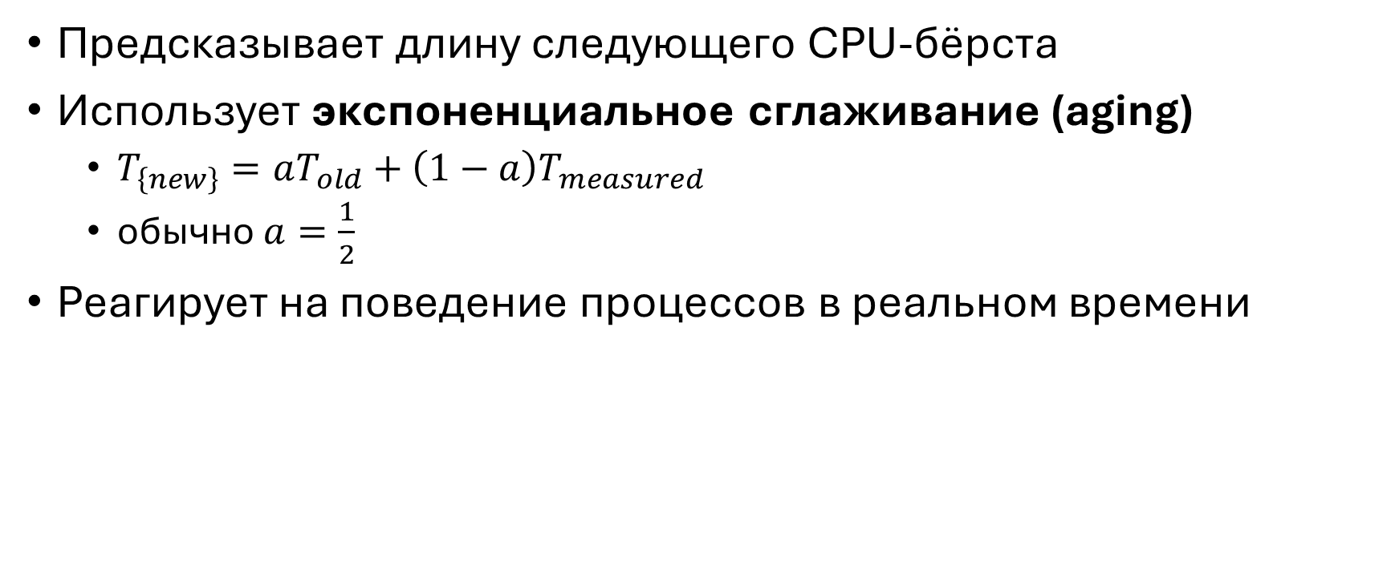
Shortest Process Next
Предсказывает длину следующего CPU-бёрста
Использует экспоненциальное сглаживание (aging)
$T_{\left\{new\right\}}=aT_{old}+\left(1−a\right)T_{measured}$
обычно $a=\frac{1}{2}$
Реагирует на поведение процессов в реальном времени
Notes:
Shortest Process Next использует прогноз: как долго будет работать процесс в следующий раз. Если процесс обычно работает коротко — ему дают приоритет. Для прогноза используется техника aging — взвешенное среднее прошлых измерений. Это приближает поведение интерактивной системы к оптимальному времени отклика, как у SJF в пакетных системах.

Slide 36
Guaranteed Scheduling
Идея: каждый процесс получает равную долю CPU (примерно 1/n от общего времени).
Система отслеживает фактически использованное время и выбирает процесс с наименьшей долей относительно положенной
Пример реализации — CFS (Completely Fair Scheduler) в Linux:
хранит процессы в красно-чёрном дереве по «потраченному времени»;
выбирает процесс, который получил меньше всего CPU.

Slide 37
Lottery Scheduling
Каждый процесс получает определённое число «лотерейных билетов».
Планировщик разыгрывает «лотерею» (например, 50 раз в секунду) — победитель получает квант CPU.
Вероятность пропорциональна количеству билетов → «честное» распределение ресурсов.
Процессы могут обмениваться билетами (например, клиент → сервер).
Простая, адаптивная и гибкая схема, хорошо подходит для мультимедиа и облаков.

Slide 38
Fair-Share Scheduling
Учитывает не только процессы, но и их владельцев (пользователей).
Каждый пользователь получает свою долю CPU, независимо от числа его процессов.
Например:
Два пользователя имеют по 50% CPU;
Один запустил 4 процесса, другой — 1;
Каждый пользователь получает свои 50%, а процессы внутри делят их между собой.
Реализует справедливость на уровне пользователей, а не отдельных программ

Slide 39
Планирование в системах реального времени

Slide 40
Системы реального времени
Реакция на внешние события в ограниченное время
Опоздание = ошибка
Примеры: автопилот, медицинские приборы, аудиопроигрыватели
Типы систем реального времени
Hard Real Time: жёсткие дедлайны, пропуск недопустим
Управление самолётом
Soft Real Time: редкие задержки допустимы
Потоковое видео
Notes:
Системы реального времени — это особый класс систем, где важно не только что сделать, но и когда. Например, автопилот должен корректировать курс строго через определённые интервалы, а медицинский монитор должен вовремя среагировать на изменение пульса пациента. Если ответ получен слишком поздно — система фактически не справилась с задачей.
Различают два типа таких систем:
Жёсткие (Hard Real Time) — где пропуск срока недопустим. Например, если авиасистема не успевает корректировать управление — это катастрофа.
Мягкие (Soft Real Time) — допускают редкие опоздания. Например, при воспроизведении видео потеря одного кадра не критична, но регулярные задержки заметны пользователю.

Slide 41
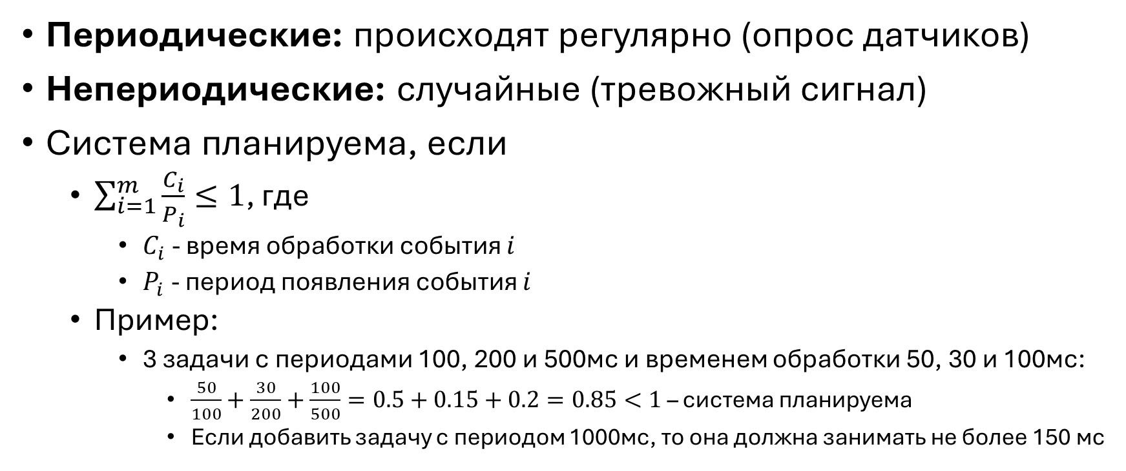
Периодические и непериодические события
Периодические: происходят регулярно (опрос датчиков)
Непериодические: случайные (тревожный сигнал)
Система планируема, если
$\sum_{i=1}^{m}{\frac{C_{i}}{P_{i}}≤1}$, где
$C_{i}$ - время обработки события $i$
$P_{i}$ - период появления события $i$
Пример:
3 задачи с периодами 100, 200 и 500мс и временем обработки 50, 30 и 100мс:
$\frac{50}{100}+\frac{30}{200}+\frac{100}{500}=0.5+0.15+0.2=0.85<1$ – система планируема
Если добавить задачу с периодом 1000мс, то она должна занимать не более 150 мс
Notes:
События, с которыми работает такая система, могут быть периодическими — например, каждые 100 миллисекунд опрашивается датчик — и непериодическими, возникающими случайно, например, сигнал «тревога». Чтобы система была работоспособной, она должна успевать обработать все события за доступное время. Это выражается простым условием: сумма долей времени, требуемых для каждой задачи, должна быть меньше или равна 1.
Рассмотрим пример. Три задачи выполняются каждые 100, 200 и 500 миллисекунд и занимают соответственно 50, 30 и 100 миллисекунд CPU. Суммарная нагрузка составляет 0.85 — меньше единицы, значит система успевает. Если добавить четвёртую задачу с периодом 1 секунда, то она может занимать максимум 150 миллисекунд, чтобы система оставалась стабильной. Таким образом, мы можем заранее проверить, «вытянет» ли система нагрузку.

Slide 42
Типы планирования
Static Scheduling: всё рассчитано заранее
подходит для предсказуемых и строго контролируемых систем, например, для авиации
Dynamic Scheduling: решения принимаются во время работы
подходит для систем с неопределёнными событиями
Notes:
Существует два основных подхода к планированию в системах реального времени:
Статическое планирование — всё рассчитывается заранее. Оно подходит для предсказуемых, строго контролируемых систем — например, для авиации.
Динамическое планирование — решения принимаются в реальном времени, когда система уже работает. Оно используется в гибких, «мягких» системах, где нельзя заранее предсказать все события.
Таким образом, ключевая идея планирования в системах реального времени — предсказуемость и надёжность реакции, даже при ограниченных ресурсах.

Slide 43
Политика против механизма

Slide 44
Политика vs. Механизм
Механизм: как выполняется планирование
Политика: что считать приоритетным
Разделение этих понятий = гибкость и универсальность
Notes:
До этого мы рассматривали различные алгоритмы планирования, но предполагали, что все процессы в системе принадлежат разным пользователям и конкурируют между собой. Однако часто бывает иначе: один процесс, например сервер базы данных, создаёт десятки дочерних процессов или потоков. Он знает, какие из них критичны по времени, а какие — второстепенны. Но стандартный планировщик операционной системы об этом не знает.

Slide 45
Пример проблемы
Проблема
Один процесс может иметь много дочерних
Родитель знает, какие задачи важнее
Планировщик ОС этого не знает
Результат — неоптимальное использование CPU
Решение — разделение
Ядро реализует механизм планирования
Пользователь или процесс задаёт политику
Пример:
Механизм: приоритетное планирование
Политика: родитель сам задаёт приоритеты своим потомкам
Notes:
Возьмём пример: процесс базы данных обрабатывает запросы от множества клиентов. Некоторые из них — важные транзакции, требующие немедленного выполнения, другие — аналитические задачи, которые могут подождать. Если планировщик ОС не получает информации о приоритетах, он может распределять процессорное время случайно, что снижает производительность.
Решение — разделить политику и механизм.
Механизм — это алгоритм планирования, реализованный в ядре: round robin, приоритеты, квоты и т.д.
Политика — это стратегия, которую выбирает пользователь или приложение: кому дать приоритет, а кому подождать. Например, ядро может позволить процессу установить приоритеты для своих потомков через системные вызовы. Таким образом, сам процесс управляет распределением CPU в рамках своих задач, не вмешиваясь в общую работу планировщика.

Slide 46
Преимущества подхода
Гибкость и адаптивность
Контроль на уровне приложений
Универсальность ядра
Пример: СУБД или веб-сервер управляет своими потоками по приоритету
Notes:
Такое разделение делает систему более гибкой. Ядро остаётся универсальным — оно не навязывает конкретную стратегию, а предоставляет механизм. А пользовательские процессы определяют политику — что для них важнее. Это особенно важно для сложных приложений, таких как базы данных, веб-серверы или системы реального времени, где приоритет задач зависит от текущей нагрузки и контекста.
Принцип разделения политики и механизма — фундаментальный для проектирования современных операционных систем. Он обеспечивает баланс между универсальностью ядра и гибкостью приложений, позволяя адаптировать систему под конкретные сценарии без изменения её внутренней архитектуры.

Slide 47
Планирование потоков

Slide 48
Планирование потоков (Thread Scheduling)
Два уровня параллелизма:
процессы;
потоки внутри процессов.
Поведение зависит от уровня поддержки:
User-level threads
Kernel-level threads
Notes:
В современных операционных системах планирование становится сложнее, потому что у нас есть два уровня параллелизма: несколько процессов и потоки внутри каждого процесса. Каждый поток может выполняться независимо, и это требует более гибких алгоритмов планирования.

Slide 49
User-Level Threads
Планировщик ядра видит только процесс
Потоки управляются внутри процесса
Без таймерного вытеснения → потоки кооперативные
Быстрое переключение, но блокировка одного — блокирует всех
Notes:
Начнём с потоков уровня пользователя. Ядро ОС ничего не знает о них — оно планирует процесс целиком. Внутри процесса существует собственный планировщик, который решает, какой поток запустить. Например, если у процесса три потока, они могут меняться местами в течение кванта времени, пока работает сам процесс. Переключение потоков здесь очень быстрое, но есть серьёзный минус: если один поток заблокировался, вся программа «застывает».

Slide 50
Kernel-Level Threads
Ядро планирует каждый поток отдельно
Поддерживается вытеснение по таймеру
Блокировка одного не мешает другим
Переключение контекста медленное
Notes:
Теперь посмотрим на потоки уровня ядра. Здесь ОС знает о каждом потоке и планирует их как отдельные сущности. Это значит, что при блокировке одного потока ядро может немедленно запустить другой — даже из другого процесса. Планирование становится более гибким, но переключение контекста между потоками дороже, ведь ядру нужно обновить таблицы памяти, кэш и регистры.

Slide 51
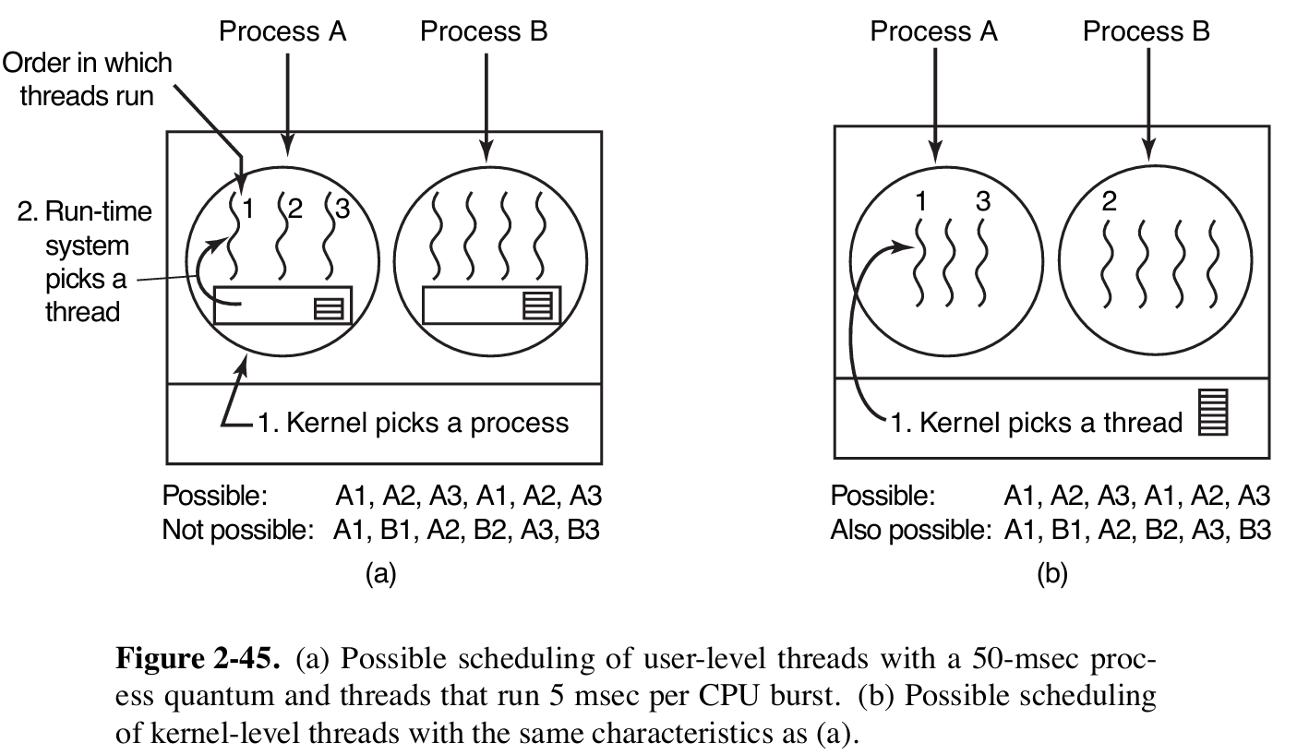
User-level threads

Slide 52
Сравнение уровней потоков
Критерий | User Level | Kernel Level
Видимость для ОС | Нет | Да
Скорость переключения | Очень высокая | Низкая
Реакция на I/O | Блокирует весь процесс | Только поток
Вытеснение | Нет | Есть
Настройка под приложение | Гибкая | Ограниченная
Notes:
Если сравнить два подхода, видно, что пользовательские потоки выигрывают в скорости и гибкости, а потоки ядра — в стабильности и изоляции. В реальных системах выбор зависит от задачи: высокопроизводительные серверы могут использовать пользовательские библиотеки потоков, а универсальные ОС — ядровые потоки.

Slide 53
Гибридный подход
Современные ОС комбинируют оба типа
Пример: пользовательская библиотека планирует потоки, а ядро управляет процессами
Позволяет:
снизить накладные расходы;
сохранять отзывчивость системы
Notes:
Многие современные ОС (например, Linux, Solaris, macOS) используют гибридную модель. В ней пользовательская библиотека управляет своими потоками, а ядро обеспечивает их выполнение на аппаратных ядрах. Это сочетает лучшее из обоих миров — минимальные затраты при переключении и надёжное вытеснение. Таким образом, планирование потоков — это баланс между эффективностью и контролем.

Slide 54
Заключение
Цель планирования – найти баланс между откликом, пропускной способностью и справедливостью
Виды планирования: вытесняющее и невытесняющее
Процессы: CPU-bound, I/O-bound
Разные виды ОС (пакетные, интерактивные, реального времени) требуют разных подходов к планированию
Ядро обеспечивает механизм, приложение задаёт политику
Планирование потоков: user-level, kernel-level, гибрид
Notes:
планировщик распределяет CPU, цель — держать систему отзывчивой и эффективной, избегая бесполезных переключений.
События планирования: создание/выход/блокировка/I/O/тик таймера; вытеснение защищает систему от «жадных» задач; практичный квант — 20–50 мс.
CPU-bound любят длинные кванты; I/O-bound нужно быстро «пробежать» до следующего I/O, чтобы диск/сеть не простаивали.
Цели по средам: Batch — максимум завершённых задач и малый turnaround; Interactive — минимальный response time и «логичное» восприятие скорости; Real-time — дедлайны и регулярность.
Алгоритмы: SJF/SRTN минимизируют среднее время завершения (если есть оценки длительности); RR/приоритеты/многоочередность — базис интерактивности; Guaranteed/CFS, Lottery, Fair-Share — про справедливость; для real-time проверяем $\sum{C_{i}}/P_{i}≤1$, выбираем статическое/динамическое планирование.
Политика vs механизм: ядро — общий механизм, приложение — приоритеты домена (пример: СУБД).
Потоки: user-level быстры, но «блокируют весь процесс»; kernel-level гибки при I/O; гибрид даёт лучшее из обоих подходов.
Вывод: нет «единственного верного» алгоритма — выбор зависит от среды, целей и характеристик нагрузки

